Slide 1
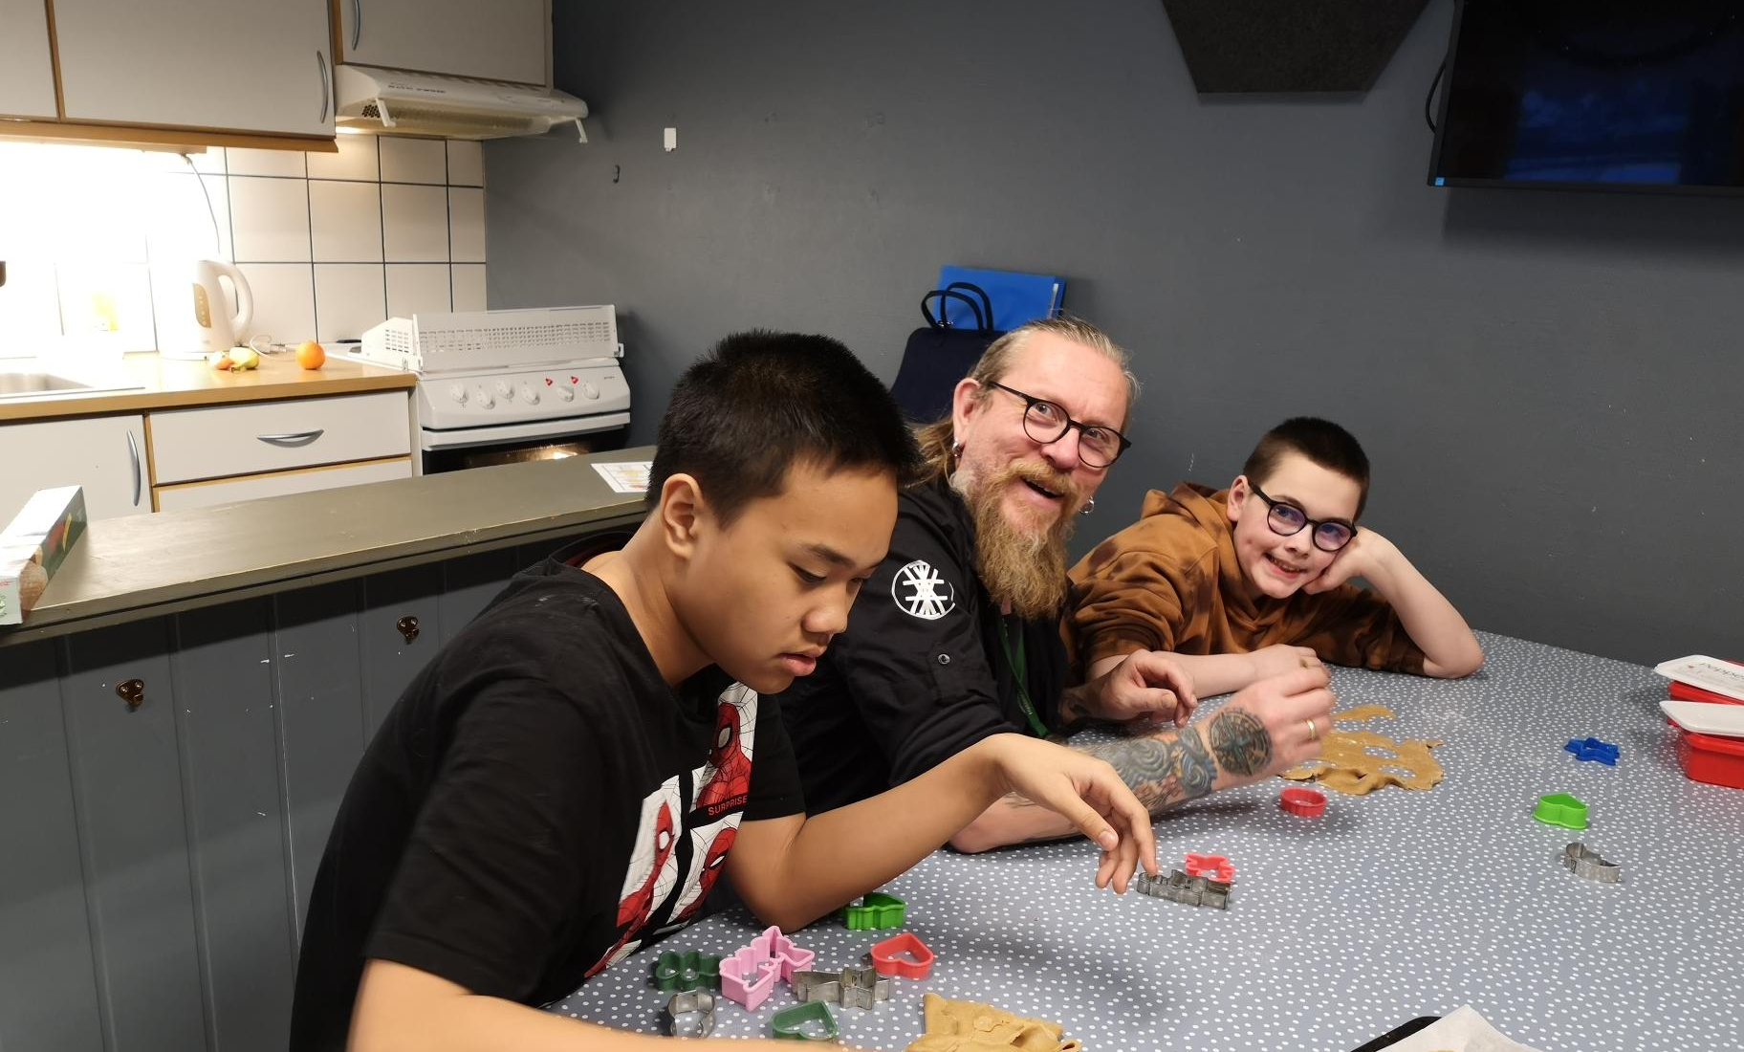
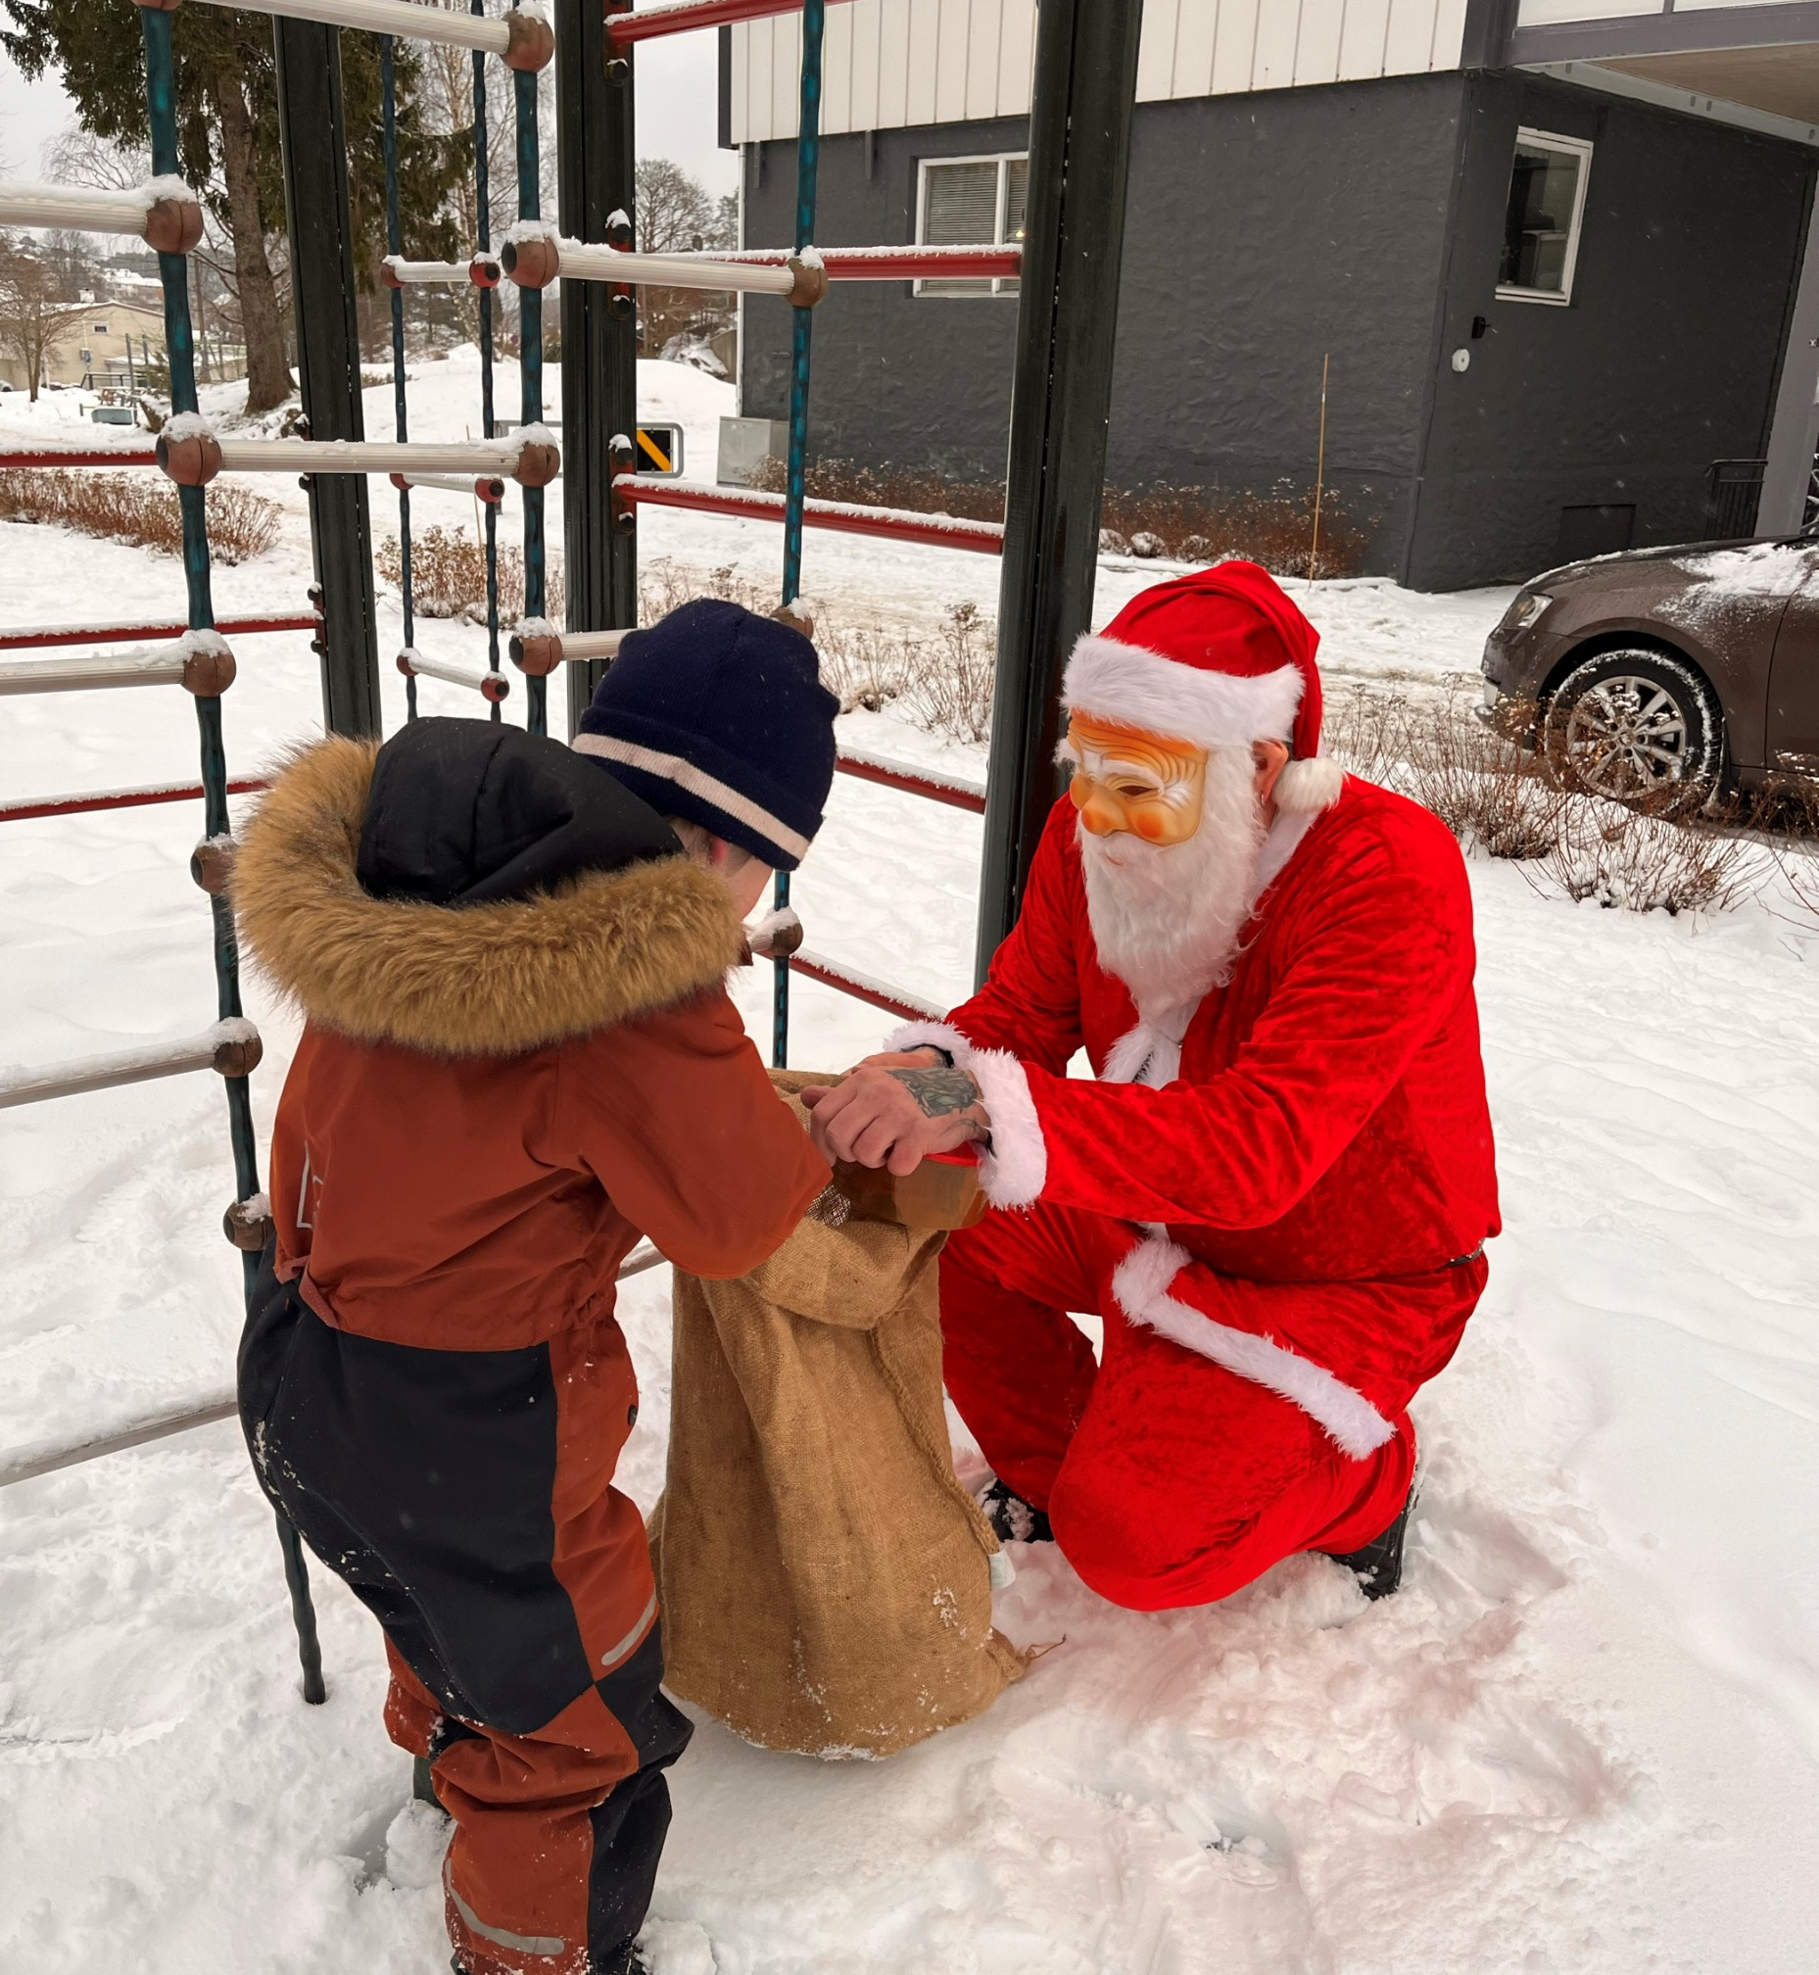
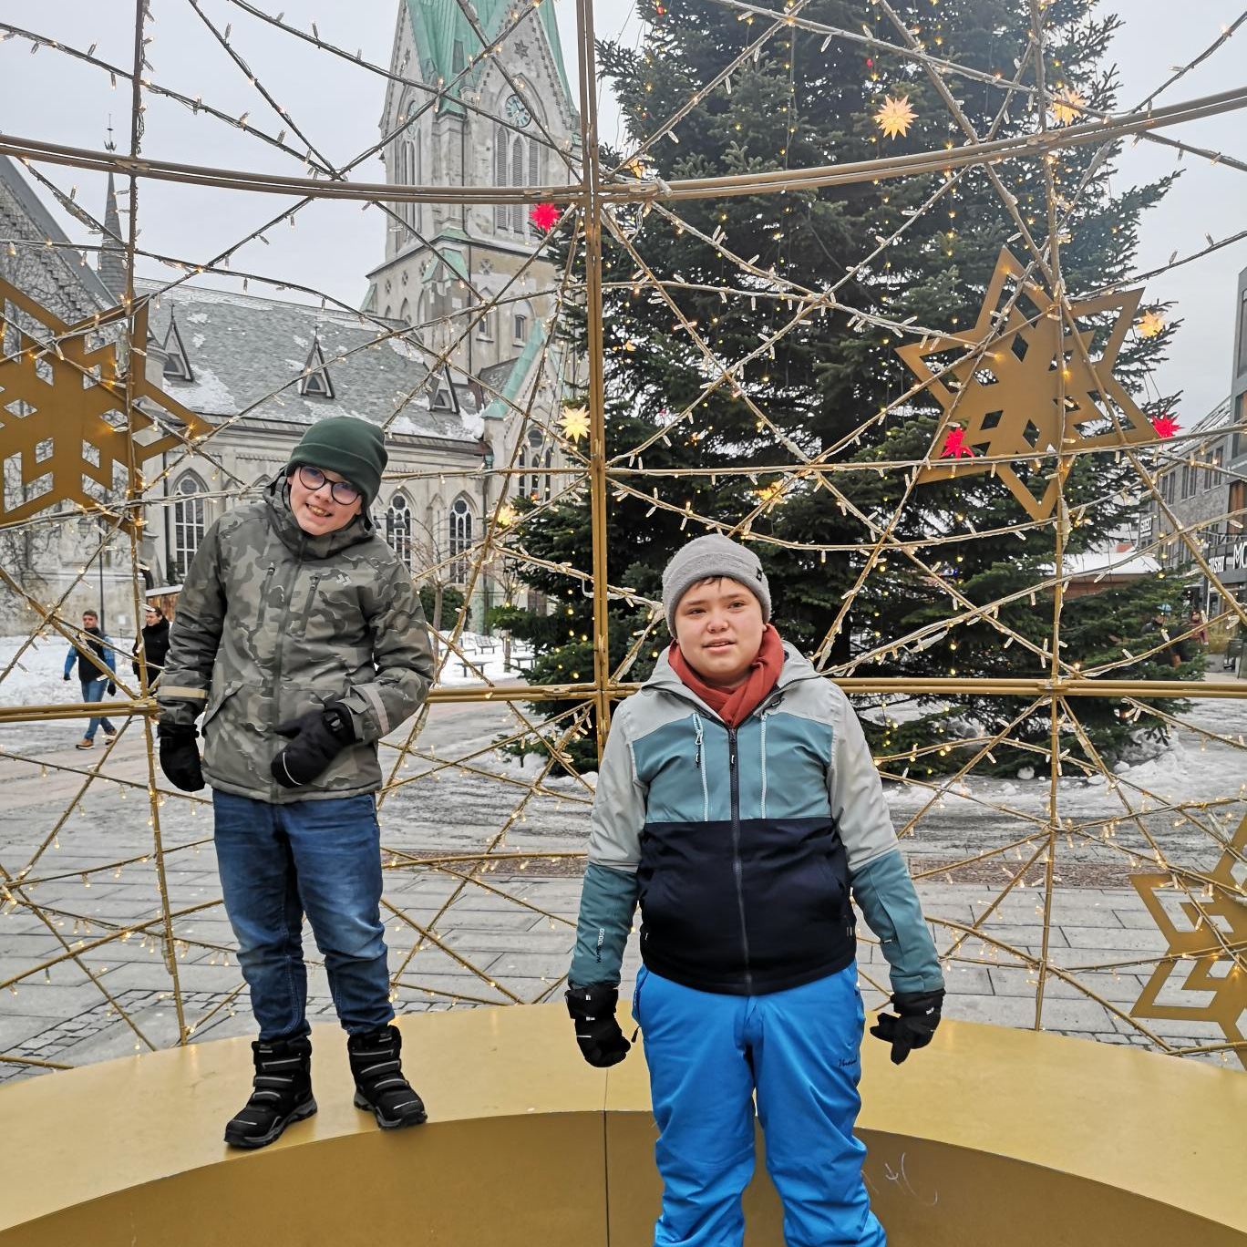
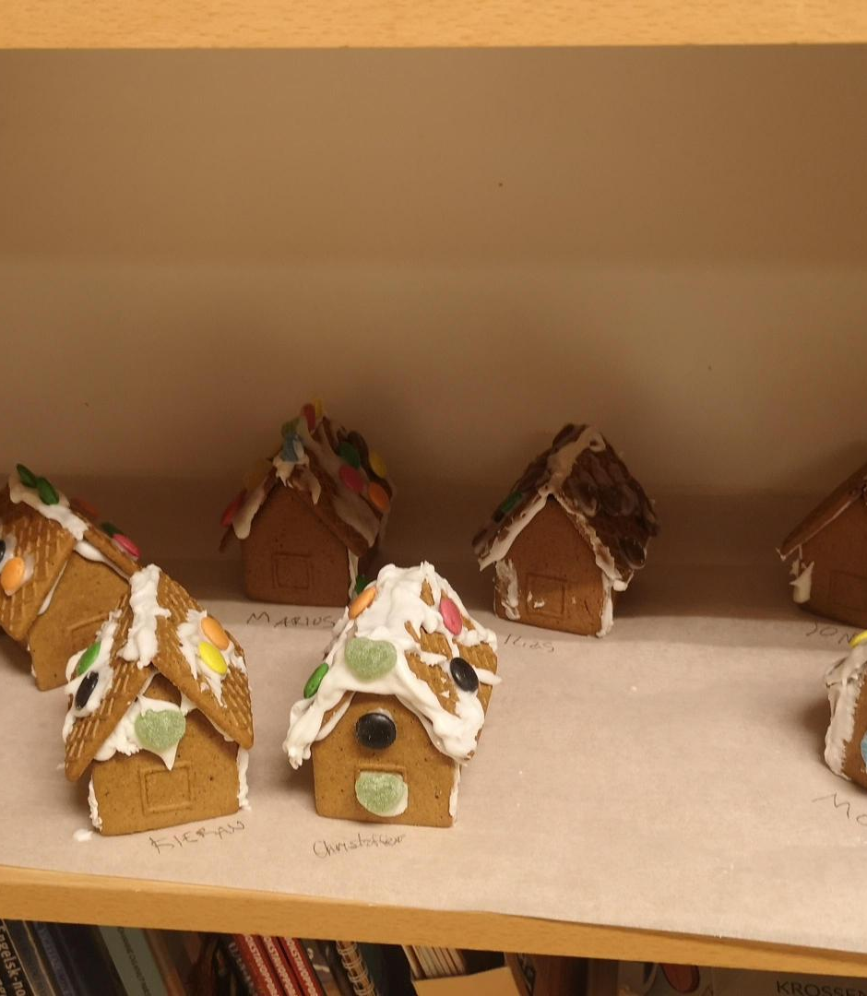
Desember
Da var vi allerede i desember. Vi går inn i en måned mye julekos. Vi skal blant annet bake, se julefilm, juledisco, lage julepynt og ha mange fine julesamlinger på tvers av basene. Forhåpentligvis kommer det litt snø også så vi kan ake litt ☺ kanskje kommer nissen i år også? ☺ Mange av elevene på kompetanse trenger ekstra mye ro i en måned som kan bli litt hektisk. Dette legger personalet alltid til rette for. Vi lager en månedsplan som vi legger med her, men den er et utgangspunkt og endringer kan forekomme utfra behov og dagsform. Det kommer en egen plan for juleferien.
Ta gjerne kontakt på Visma eller sfo-telefonen om det er noe dere lurer på!
Sammen skal vi lage magisk julestemning ☺
Vi gleder oss masse til fine førjulsdager sammen på Kompis-SFO!

Slide 2

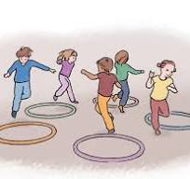
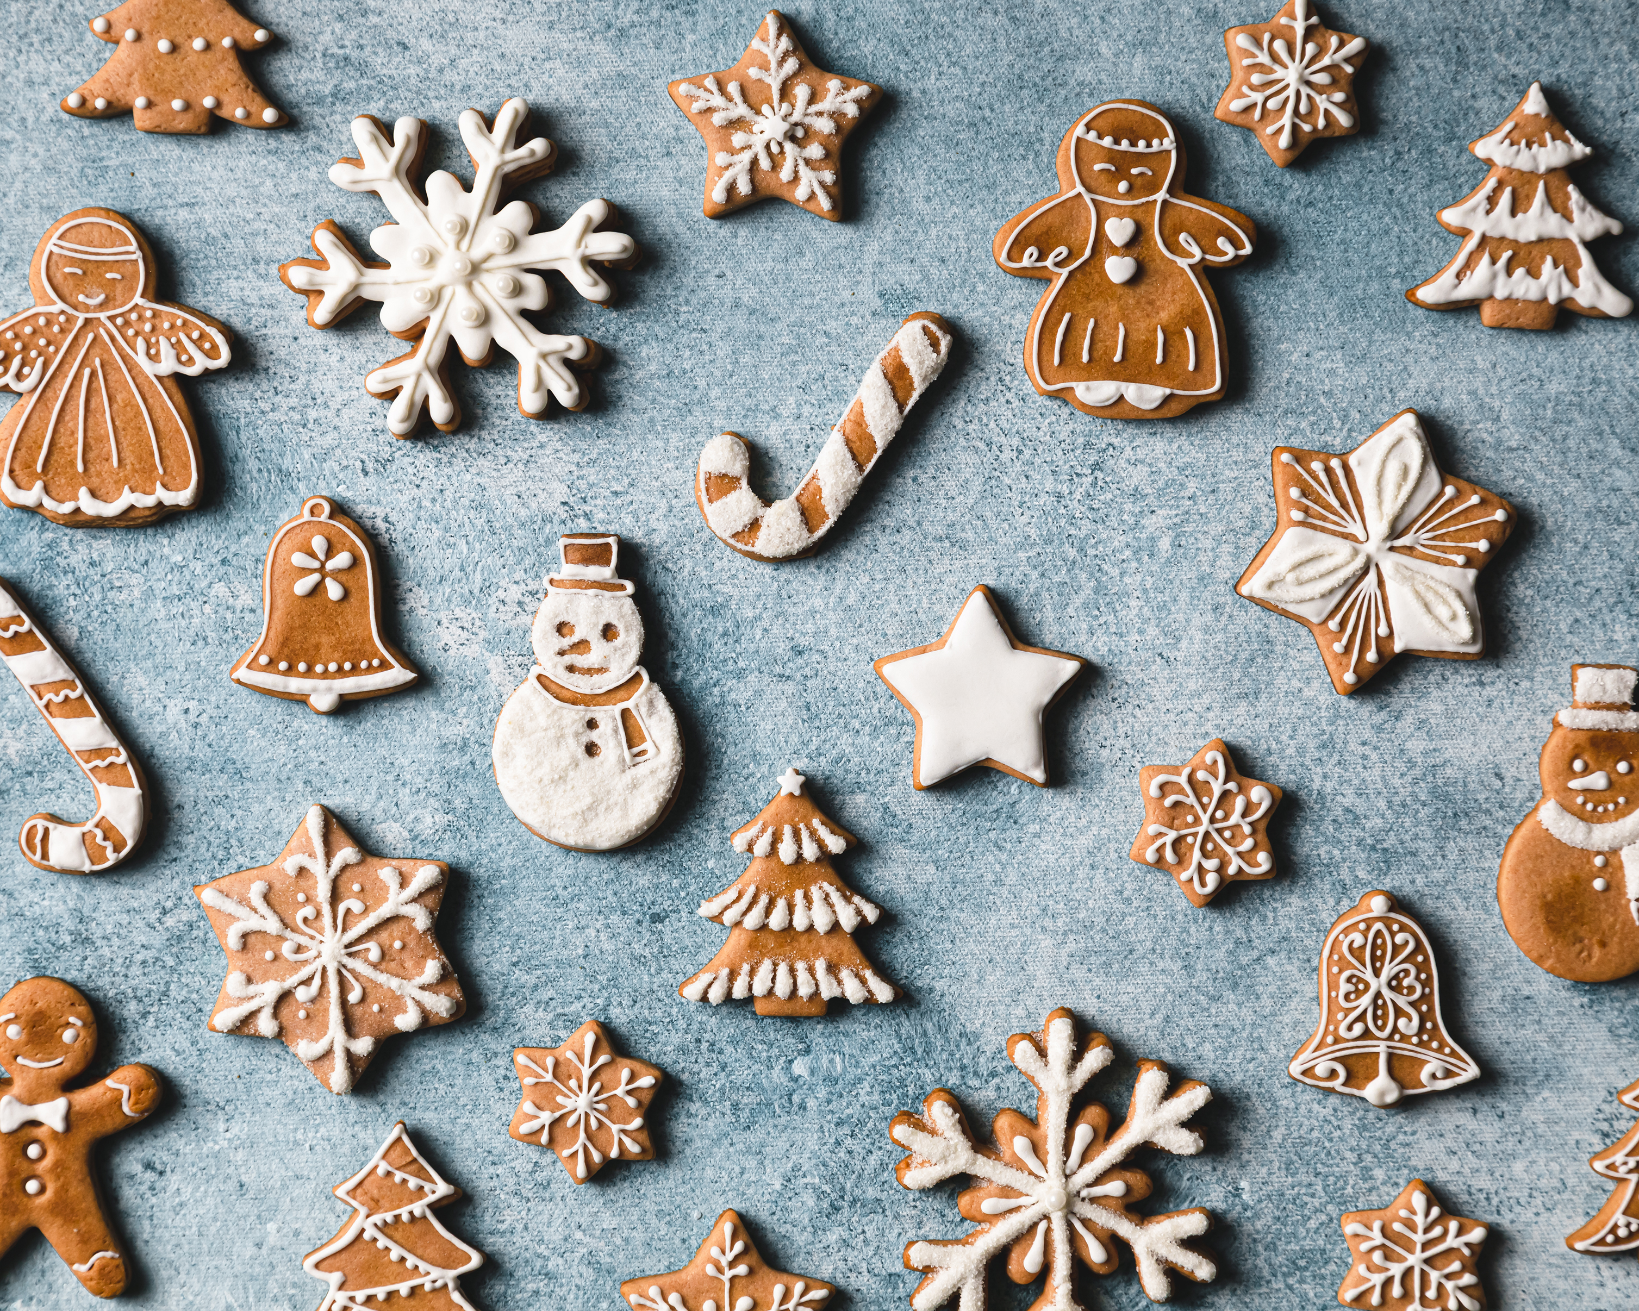

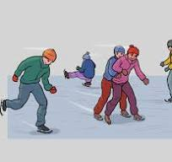

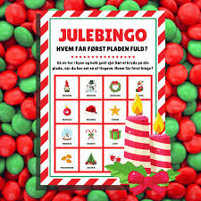
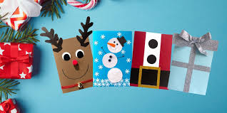
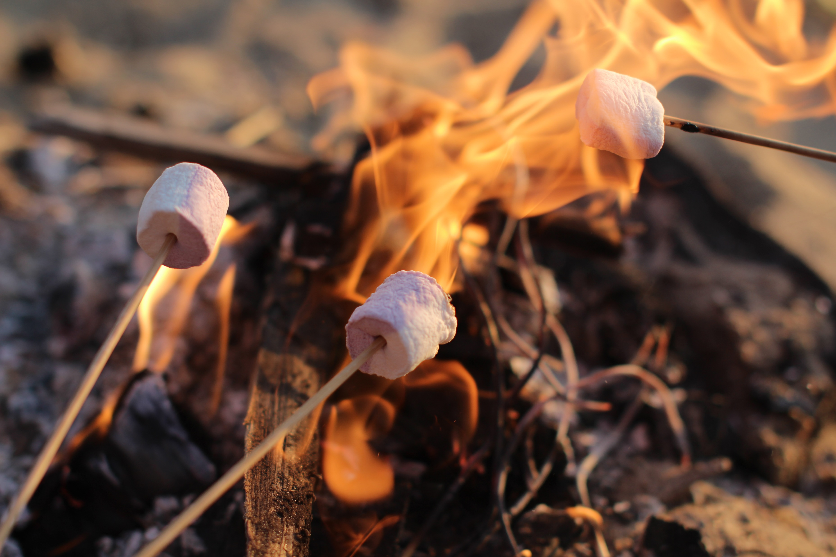


Mandag | Tirsdag | Onsdag | Torsdag | Fredag
2. Desember Vi baker pepperkaker Måltid: brød med pålegg | 3. Desember Innelek/utelek/fysiogruppe Måltid: ostesmørbrød | 4. Desember Julekino på barnetrinnet ☺ Ungdomstrinnet drar til skøytebanen i byen ☺ Måltid: pastaform | 5. Desember Vi pynter pepperkaker Måltid: gryn med yoghurt | 6. Desember -Juledisco/karaoke for ungdomstrinnet. -Bakedag for barnetrinnet. Måltid: tomatsuppe med pasta
9. Desember Vi lager julegaver ☺ Måltid: brød med pålegg | 10. Desember Innelek/utelek/fysiogruppe Måltid: ostesmørbrød | 11. Desember Turdag! Vi drar hele sfo til turplassen i suldalen. Måltid: vi griller pølser på bål | 12. Desember Julebingo/kahoot Måltid: gryn med yoghurt | 13. Desember -Juledisco/karaoke for ungdomstrinnet. -Bakedag for barnetrinnet. Måltid: tomatsuppe med pasta
16. Desember Felles musikksamling for alle basene på musikkrommet. Kommer nissen?? Måltid: brød med pålegg | 17. Desember Innelek/utelek/fysiogruppe Måltid: Ostesmørbrød | 18. Desember Bursdagssamling i gymsalen. Vi feirer alle desember-barna ☺ Måltid: Taco | 19. Desember Julebingo/kahoot/kino Måltid: gryn med yoghurt | 20 desember -Juledisco/karaoke for ungdomstrinnet. -Bakedag for barnetrinnet. God juleferie til de som skal ha det. Så ser vi mange av dere i SFO ferien. Egen plan kommer☺ Måltid: pastasalat

